Slide 1
PRÁCTICA II
Divide y Vencerás
Por: Antonio Gámiz

Slide 2
Objetivo:
Encontrar índice I tal que v[i]==i.
Métodos empleados:
- Fuerza bruta.
- Divide y vencerás.

Slide 3
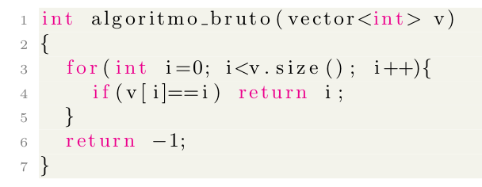
Fuerza Bruta

Slide 4
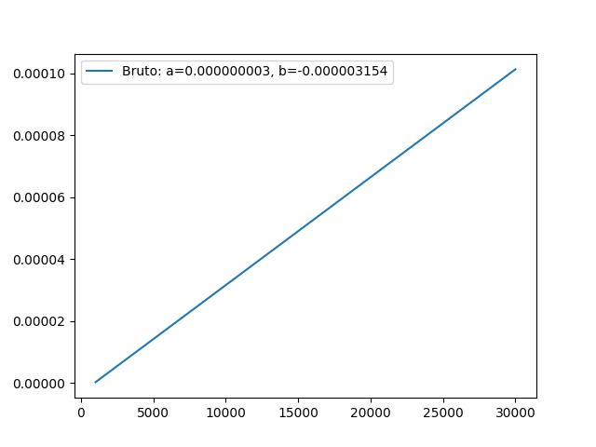
Eficiencia Fuerza bruta

Slide 5
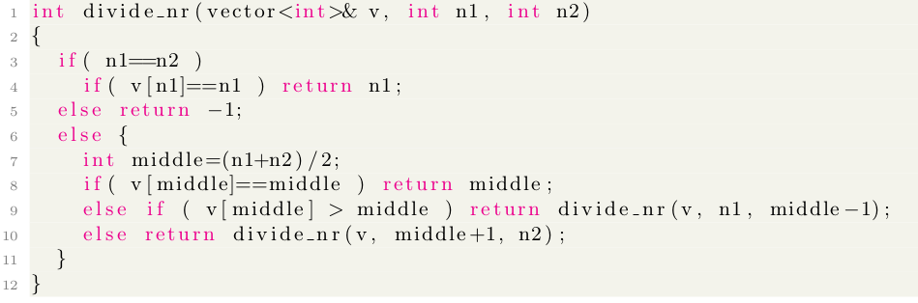
Divide y vencerás (sin repetición)

Slide 6
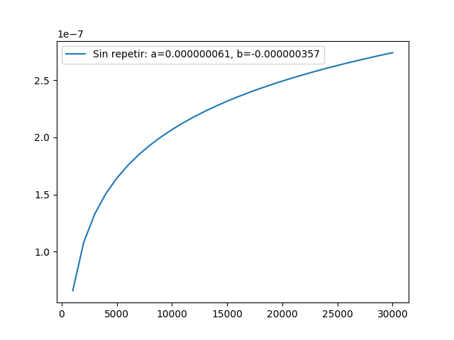
Eficiencia Divide y vencerás

Slide 7
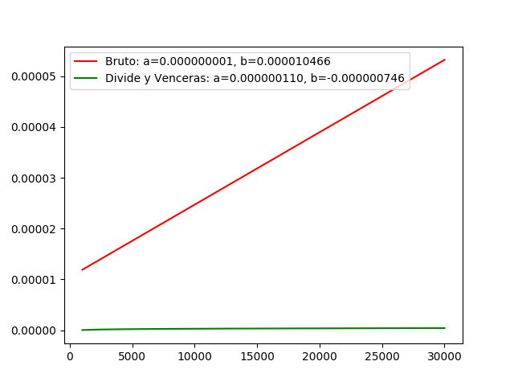

Slide 8
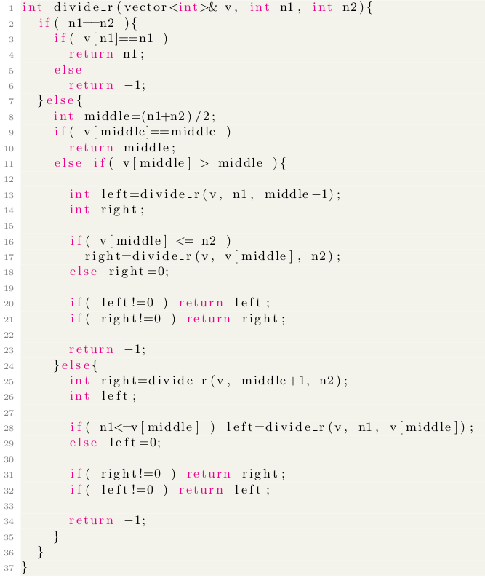
Divide y Vencerás (repetición)

Slide 9
FIN

